Slide 1
Kvalitativní analýza dat
Martin fink
martin.fink@mvso.cz

Slide 2
Východiska kvalitativní analýzy
„interpretace je uměním, které nelze formalizovat“ [Denzin, 1994]
„nebezpečí redukce analytických problémů na technické otázky, které lze shrnout v nějaké ,kuchařce’ “
[Silvermann, 1993]
„[kvalitativní analýza představuje] spíše praktická doporučení, než tvrdá a pevná pravidla pro konverzi dat do smysluplné teorie “ [Strauss, Corbin, 1994]

Slide 3
Dva chybné přístupy k analýze
„Sesbíral/a jsem všechna data. Co mám teď dělat?“
  → pochybování
Sesbíral/a jsem všechna data. Teď je budu analyzovat a psát závěrečnou zprávu.“
  → sebejistota
    [Silverman 1993?]

Slide 4
Místo analýzy v kvalitativním výzkumu
Analýza v rámci kvalitativního výzkumu je aktivita, která:
  prostupuje celý výzkumný projekt
  není jednou z pozdějších fází výzkumu, po které bude následovat fáze prezentace výsledků
Data v kvalitativním výzkumu analyzujeme od prvního dne výzkumu.
Společně s analýzou dat začínáme také psát.
Kvantitativní výzkum |  |  | Kvalitativní výzkum
Sběr dat | Analýza dat |  | Sběr dat Analýza dat

Slide 5
Kvalitativní přístup k analýze
Induktivní metoda poznání
  Hledání porozumění sociálnímu problému
  Vytváření komplexního, holistického obrazu zkoumaného problému
  Analýzy různých typů dat získaných v přirozeném prostředí
  Tvorba předběžných závěrů na základě objevených pravidelností
  Případně ověřování a produkce nové teorie
„Kvalitativní výzkum je často považován za takový výzkum, kde se pracuje s tzv. kvalitativními daty. /.../ Daleko přesnější je říci, že v kvalitativním výzkumu se pracuje s daty kvalitativním způsobem.“ (Konopásek 1997)
Na rozdíl od kvantitativního výzkumu nejsou důležité četnosti, ale významy.
=> vyvarovat se kvantifikace kvalitativních dat
    př. „3 z 8 respondentů uvedli…“
    př. „Skoro polovina respondentů si myslí…“

Slide 6
Povaha kvalitativních dat
Rozmanitá povaha kvalitativních dat
  Text, audio, video
    Texty – noviny, e-maily, …
    Rozhovory, vyprávění / jejich transkripce
    Poznámky z terénu
kvalitativní data mají častěji podobu slov než čísel
[Miles – Huberman 1984 in Silverman 2000: 155]
Zdroje dat:
  Data ze svého výzkumu (tzv. primární data – data použitá pro ten účel, pro který byla sebraná)
  Data z jiných výzkumů (tzv. sekundární data – data použitá pro jiný účel, než pro jaký byla sebraná)
  Data, která již jsou ve veřejné sféře (obsah médií, veřejné zprávy, apod.) (viz Nevtíravé techniky sběru dat)
  [Silverman 2000: 132]

Slide 7
Co je cílem kvalitativní analýzy? I.
„Umění interpretace v kvalitativním výzkumu se rovná umění přečíst data nějakým novým, pozoruhodným, přesvědčivým a sociologicky (psychologicky, pedagogicky, antropologicky…) relevatním způsobem.“
  PŘEČÍST ≈ přeložit (emická / etická perspektiva), vyložit, přeformulovat
  DATA = veškeré stopy empirické práce (viz Povaha kvalitativních dat)
  „novým a pozoruhodným způsobem“ = ze samozřejmého udělat nesamozřejmé a naopak
  PŘESVĚDČIVĚ ≈ věrohodnost, pravdivost, pevná argumentace
  RELEVANTNĚ ≈ adekvátně oboru

Slide 8
Co je cílem kvalitativní analýzy? II.
Identifikace témat
Popis témat
Porovnání jednotlivých témat a skupin témat
Nalezení významů, které jsou za výpověďmi skryty (jaké významy výpovědi nesou)
Tvorba konceptuálních modelů a teorií pomocí kombinace témat / významů s cílem vysvětlit (a predikovat) sociální fenomény

Slide 9
Základní činnosti při analýze dat
Redukce dat
  kvalitativní výzkum produkuje velké množství nestandardizovaných dat
  nutné rozlišit ta, která jsou pro zodpovězení výzkumných otázek důležitá a která ne
  nelze vymezit dopředu, závisí na výzkumné otázce a kontextu
  každá transformace dat je zároveň redukcí (např. přepis audionahrávky do textové podoby)
Zobrazování dat
  data důležité vizualizovat, protože člověk vnímá primárně zrakem
  (např. audio nahrávky převést do transkriptů)
  a označit, aby bylo zřejmé, proč jsou důležitá (viz Kódování)
Vyvozování závěrů / verifikace
  hledání pravidelností v datech s cílem vysvětlit zkoumaný problém
  pomocí porovnávání ověřovat zda různé případy odpovídají naší interpretaci → pokud ne, nutná reformulace
→ všechny tyto činnosti se provádí souběžně

Slide 10
Další činnosti prováděné při analýze dat
segmentace
pojmenovávání
indexace
třídění
vyhledávání
porovnávání
spojování
přeskupování
rekontextualizace
„výzkumník nejrůznějším způsobem manipuluje s texty, což mu umožňuje číst stále nová a nová data“ = data v nových kontextech

Slide 11
Volba metody analýzy
Závisí na formulaci výzkumného problému na základě konkrétní teoretické orientace
Vychází ze zvolených konceptů a metodologické strategie, jež byla zvolena na začátku výzkumu

Slide 12
Otázky na úvod analýzy
Je zvolená metoda analýzy dat vhodná?
Inspiruje k zajímavým výzkumným otázkám?
Umožňuje dobře uchopit data?
[Silverman 1999: 133]
→ Každá metoda má své výhody a nevýhody
Můžeme uplatnit zjištění z předchozích výzkumů i pro náš výzkum?
  Když ne, tak proč?
  Když ano, jak můžeme naše data využít pro rozpracování zjištění?
→ vztažení dat k literatuře / k teoriím
O čem data vypovídají než jen sama o sobě?
→ snaha nahlédnout co se za daty skrývá → abstrahovat z dat

Slide 13
Rozdělení metod vzhledem k cíli výzkumu
1) Text jako objekt analýzy
  lingvistická tradice
  samotný text je objektem analýzy
  popisuje, jak texty vznikají a jak jsou strukturovány
    konverzační analýza
    diskurzivní analýza
    některé narativní analýzy
2) Text jako prostředek
  sociologická [sociálněvědní] tradice
  považuje text za okno do zkušeností jedinců
    přístupy založené na segmentaci / kódování
    holistické přístupy
    systematické přístupy
    [Ryan – Bernard 2001]
→ každý ze zvolených analytických prostředků vede ke kladení jiných otázek

Slide 14
Přístupy v rámci sociálněvědní tradice
1) Přístupy založené na segmentaci / kódování
  zaměření na sociální realitu („co se skutečně děje“)
  založené na rozčlenění textu na segmenty a další manipulaci s nimi
2) Holistické přístupy
  zaměřené na subjektivní vnímání sociální realitu („jaký význam lidé přikládají tomu, co se děje“)
  založené na přístupu k „textu“ jako integrovanému celku, který nese význam (typické využití pro data ve formě narativů)
3) Systematické přístupy
  zaměřené na emickou perspektivu („jak lidé kategorizují a organizují vlastní zkušenost“)
  tvorba „folktaxonomií“ a „folkmodelů“

Slide 15
Přístupy založené na segmentaci / kódování
zaměření na sociální realitu („co se skutečně děje“)
založené na rozčlenění textu na segmenty a další manipulaci s nimi
+ nejužívanější analytický postup
+ umožňuje snadné nalézání vzorců a pravidelností mezi případy
- dochází k fragmentaci dat, čímž se ztrácí ze zřetele celkový kontext
- zároveň se ztrácí ze zřetele tzv. „proud vyprávění“ (narrative flow)
[Bryman 2004: 553, 556]
Tematická analýza [Ezzy 2002]
Rámcová analýza [Hendl 2005: 219; Bryman 2004: 554]
Zakotvená teorie [Glasser – Strauss 1967, Strauss – Corbinová 1999]

Slide 16
Přístupy založené na kódování – základní postupy
Základem analýzy je provádění tří základních, vzájemně provázaných postupů.
1) Segmentace
2) Kódování
3) Poznámkování
→ všechny tři postupy se provádí souběžně

Slide 17
Segmentace
rozčlenění analyzovaného textu na části = tzv. jednotky analýzy
  celý text
  gramatická část textu (slova, věty, odstavce, atd.)
  strukturní jednotky (řádky, sloupce, strany)
  tématické jednotky (část text, který reflektuje jedno téma
    mohou být různě rozsáhlé (odstavec, věta, slovo)
    nejběžnější forma segmentace

Slide 18
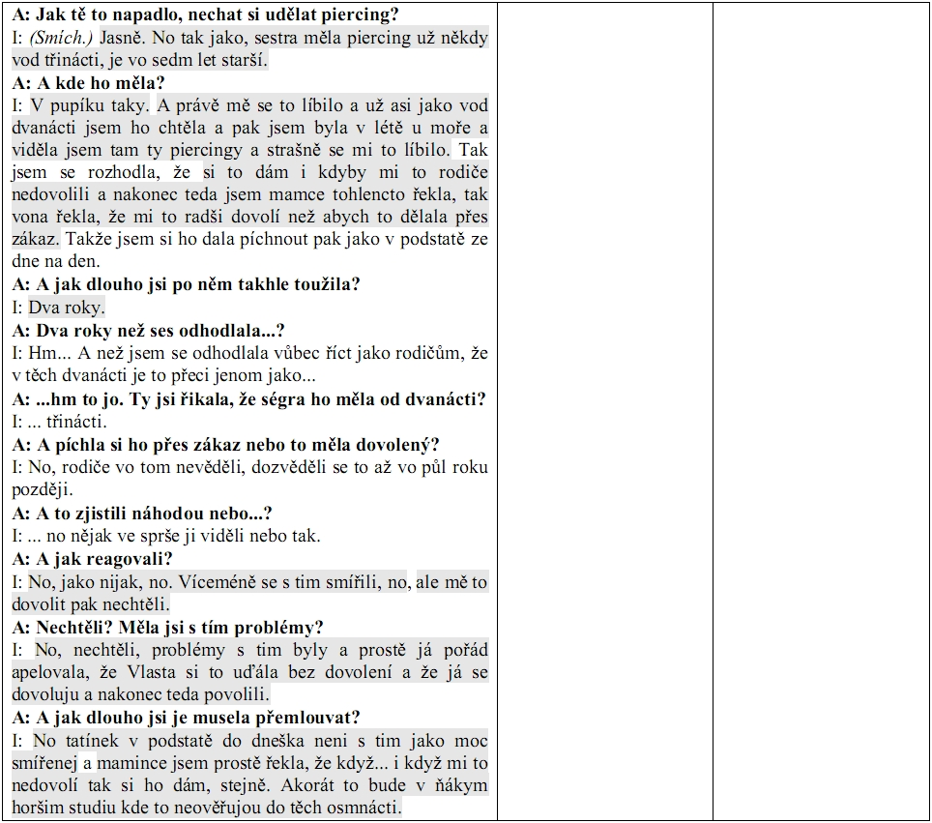
Ukázka segmentace

Slide 19
Kódování / indexace
Technika mající za cíl popis, roztřídění a zestručnění dat
Kódy = označení / razítka / nálepky, kterými označujeme
určité úseky textu s cílem rozkrýt jejich význam
= slova, zkratky, symboly označujícívýznamověhomogenní celek dat
Úlohou kódů je:
  Identifikace relevantních jevů (např. strategie aktérů, jejich interakce, atd.)
  Koncentrace příkladů těchto jevů
  Rozbor jevů tak, abychom našli jejich společné znaky, rozdíly, vzorce, struktury
[Glaser - Strauss l978]

Slide 20
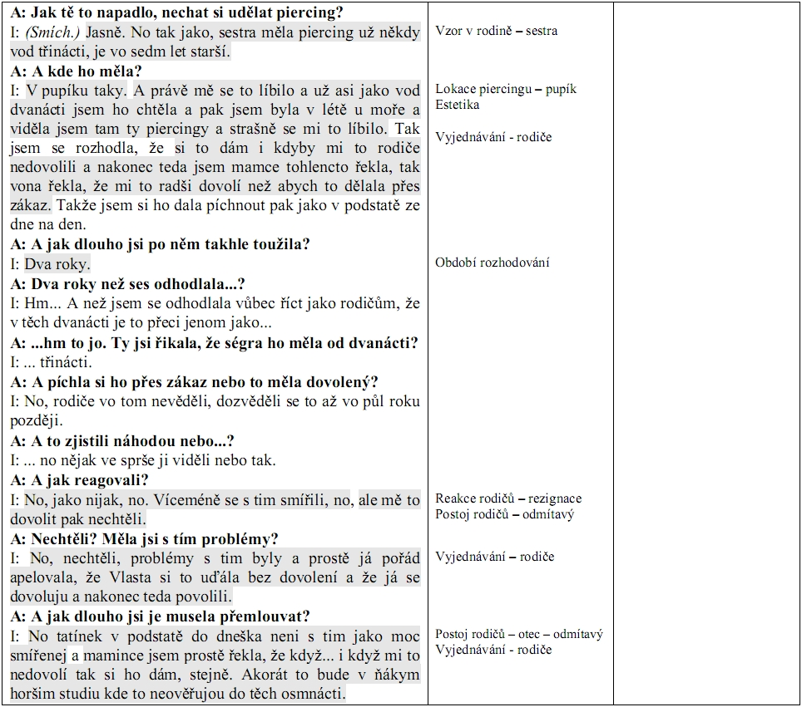
Ukázka kódování

Slide 21
Poznámkování
= zapisování poznámek, úvah a předběžných vysvětlení o datovém materiálu, příp. kódech
komentují vytvořené kódy
předběžně interpretují analyzovaná data
systém vytváření poznámek napomáhá k integraci získaných dat do teorie
tvoří základ interpretace
začínáme je psán od začátku sběru dat a končíme se zpracováním výzkumné zprávy

Slide 22
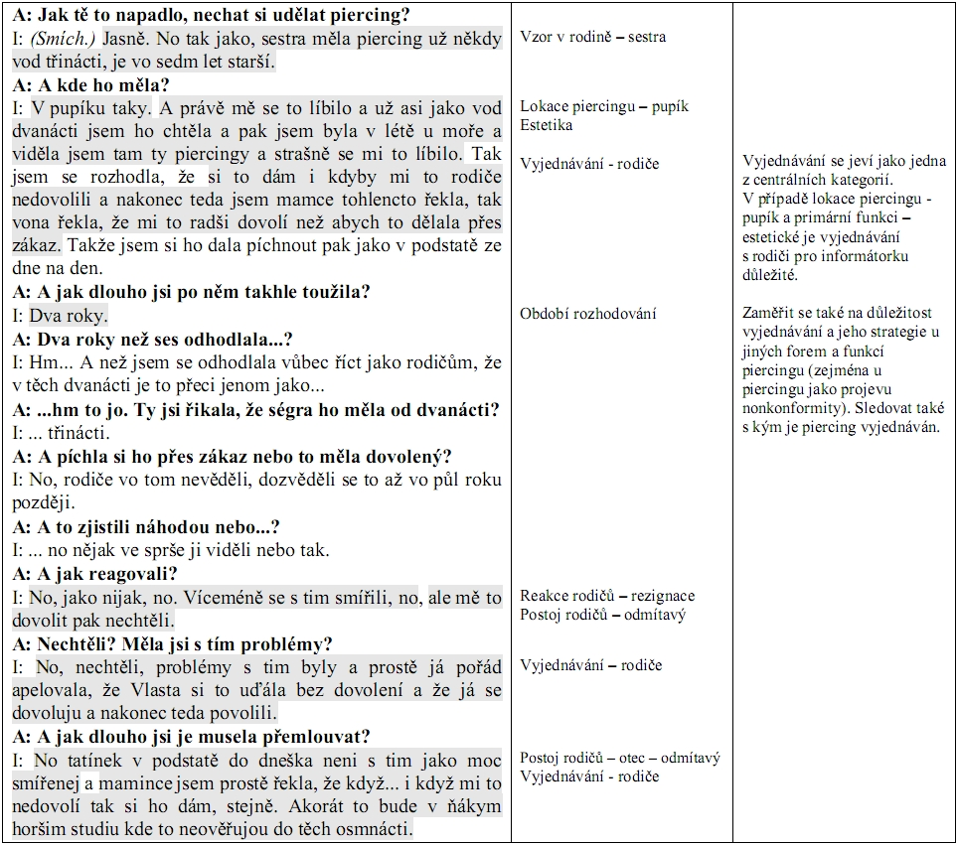
Ukázka poznámkování

Slide 23
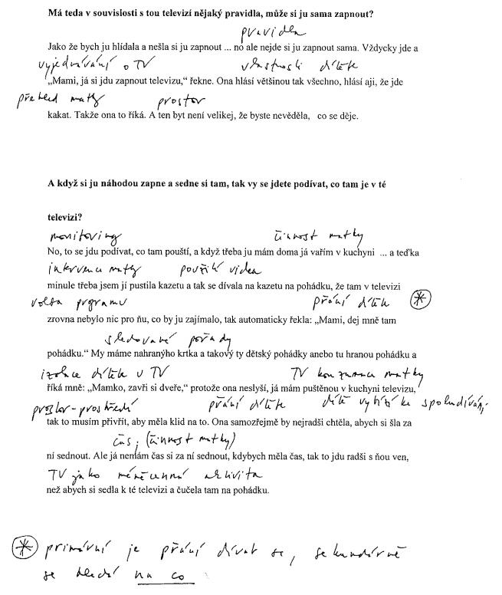
Ukázka segmentace, kódování a poznámkování
text psán s dvojnásobným řádkováním (umožňuje vpisovat kódy)
segmenty nesoucí význam jsou označeny kódy vepsanými mezi řádky
za hvězdičkou se nachází interpretující poznámka (odkazuje k pasáží, z níž je interpretace odvozena)
příklad převzat z [Hendl, 2005, 249]

Slide 24
Dva základní způsoby kódování
S kódy lze pracovat dvěma základními způsoby
  deduktivně
  induktivně
1) Uzavřené kódování
  deduktivně vytvářené kódy => kódy vytvořené před analýzou na základě teorie a výzkumného problému
  proces hledání pasáží, které odpovídají kódům
  typické pro kvantitativní analýzu (např. obsahovou analýzu)
2) Otevřené kódování
  induktivně vytvářené kódy => kódy vytvářené během analýzy z dat
  proces hledání kódu pro pasáž, kterou chceme označit
  typické pro kvalitativní analýzu (např. tématickou analýzu)
→ oba typy lze kombinovat:
na začátku máme určeno několik základních kódů s nimiž pracujeme deduktivně (např. základní deskriptivní kódy, viz dále)
během kódování vytváříme induktivně další kódy (např. další deskriptivní, ale zejména interpretativní a strukturní kódy, viz dále)

Slide 25
Typy (induktivních) kódů
každý typ má jiný účel
začínáme zpravidla kódovat prvním typem a postupně přidáváme další
o jaký typ kódu se jedná vždy závisí na kontextu
1) popisné (= descriptive)
  o čem (explicitně) hovoří daná pasáž (o jakém tématu)
  označují explicitní obsah segmentu
2) interpretativní (= interpretive)
  co (implicitně) říká daná pasáž (o čem vypovídá) = jak výzkumník chápe, co říká daná pasáž
  vysvětlují implicitní význam segmentu
3) strukturní / vzorové (= pattern)
  abstraktnější kódy sdružující intepretativní a popisné kódy, které spolu (explicitně) nemusí nesouviset
  umožňují identifikaci opakujících se témat, vzorců, pravidel, vůdčích motivů, apod.
  [Miles a Huberman 1994: 57-58]

Slide 26
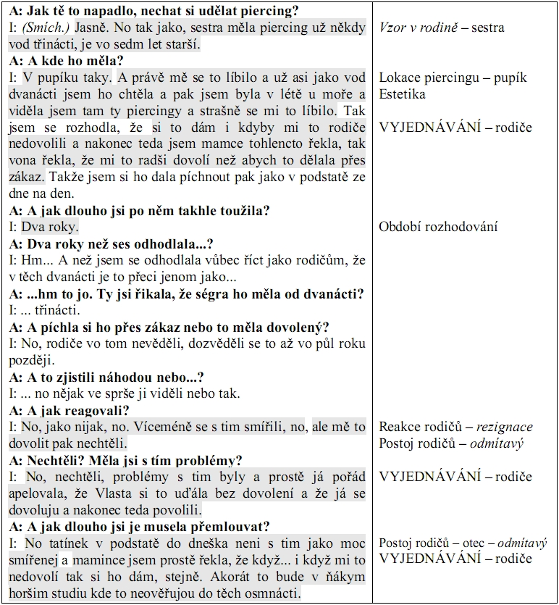
Ukázky jednotlivých typů kódů
deskriptivní kódy
intepretativní kódy
STRUKTURNÍ KÓDY
1
2,3
4
5
6
7
8
9

Slide 27
Tvorba kódů
2 postupy tvoření nových kódů:
a) konkretizování – nejprve tvorba obecných kategorií -> následně vytváření konkrétnějších podkategorií
    př. rodina -> matka, otec, sourozenci
b) zobecňování – nejprve tvorba konkrétních kategorií -> následně vytváření nadřazených obecnějších kategorií
    př. pláč, křik, uzavření se -> reakce na hádky rodičů / strategie získávání si pozornosti rodičů
    stěžejní pro vytváření strukturních kódů

Slide 28
Tipy pro vytváření otevřených kódů
Při hledání témat [i kódů] doporučené pátrat po:
[podle Ryan – Bernard 2003 in Bryman 2004: 555]
opakujících se tématech
aktérských typologiích a kategoriích
metaforách a analogiích
podobnostech a odlišnostech mezi jednotlivými daty (např. jak různí informátoři hovoří o jednom tématu)
jazykových spojkách (slovech jako „protože“ nebo „od té doby“ – ty ukazují na kauzální vztahy v mysli informátorů)
chybějících datech ( = nezodpovězených otázkách; na co informátoři neodpověděli, ačkoliv se jich na to výzkumník ptal)
materiálu vztahujícím se k teoriím (použít teoretické koncepty jako základ témat, např. hegemonie)

Slide 29
Souvztažňování kódů
dalším analytickým postupem je hledání vztahů mezi kódy
identifikace vztahů mezi kódy stojí v základu poznámkování a tím i interpretace
Některé typy vztahů:
Hierarchické vztahy (nadřazené a podřízené)
  typicky mezi interpretativními a strukturními kódy (strukturní kódy zobecňují kódy intepretativní)
  př. nadřazený: reakce na hádky rodičů; podřízené: pláč, křik, uzavření se
Vztahy sekvenční (např. stádia nějakého procesu; A → B → C → D…)
  ukazují dynamiku a umožňují chápat průběh sledovaných jevů
  př. rozhodování se o modifikaci → výběr studia → návštěva studia → podstoupení modifikace → hojení
Kauzální vztahy (A vede k B, B je důsledkem A)
  př. nedostatečná péče o piercing vede ke zdravotním komplikacím při jeho hojení
Vztahy kontradikční (A odporuje B)
  př. piercing jako projev nonkonformity odporuje piercingu jako projevu konzumerismu
systém hierarchických sémantických vztahů detailně rozpracoval James Spradley [1979, 1980a] → viz Etnosémantika

Slide 30
Rámcová analýza
někdy užívána v kombinaci s dalšími analytickými postupy
někdy jako samostatný analytický nástroj
umožňuje přehledné zobrazení dat jednotlivých případů -> usnadňuje hledání pravidelností v datech
principem je vytvoření tabulky případů (informátorů, respondentů, atd.) a témat (podtémat, strukturních kódů, vůdčích motivů, atd.)
do ní se pak zanáší odpovídající data
  např. výpovědi jednotlivých informátorů k vybraným tématům
  např. pozorované chování jednotlivých informátorů

Slide 31
Příklad rámcové analýzy
[Bryman 2004: 554]

Slide 32
Kódování podle zakotvené teorie
3 typy návazného kódování
  Otevřené kódování
  Axiální kódování
  Selektivní kódování
  [Glasser – Strauss 1967, Strauss – Corbinová 1999]
spojené s dalšími teoreticko-metodologickými postupy jako je teoretické vzorkování a teoretická saturace
zakotvená teorie není pouze soubor technik, ale celkově metoda
velmi náročná, vhodná spíše pro týmový výzkum
pro bakalářskou práci nelze doporučit
kromě toho mnoho kritik

Slide 33
Kódovací kniha
= seznam všech kódů společně s kritérií pro zahrnutí či vyloučení z daného kódu
vytváří se průběžně společně s analýzou
(relativně) definitivní podobu získává až po provedení předběžné analýzy všech dat
Doporučený postup:
1. vytvoření seznamu předběžných kódů spojených s úryvky, ke kterým se kódy vztahují
2. porovnání příbuzných kódů a hledání společné pojmenování – pevný kód, který by zastřešoval svazek příbuzných kódů
3. nahrazení předběžných kódů pevným kódem

Slide 34
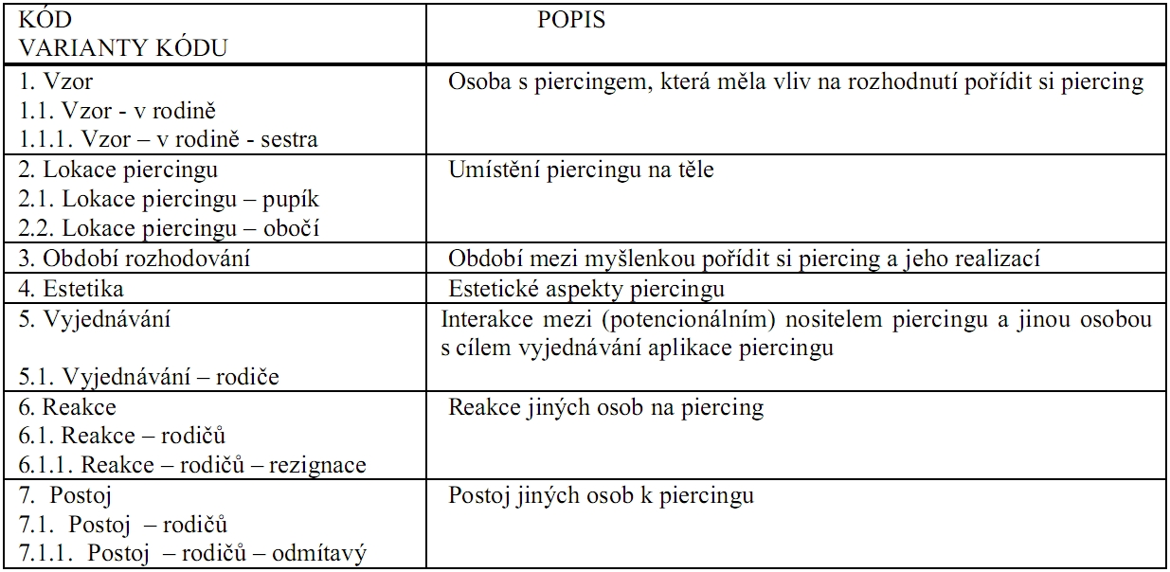
Ukázka kódovací knihy

Slide 35
Holistické přístupy – narativní analýza
zaměřené na subjektivní vnímání sociální realitu („jaký význam lidé přikládají tomu, co se děje“)
vychází z předpokladu, že každé vyprávění je příběh, jehož smysl je možné pochopit pouze pokud se k němu přistupuje právě jako k integrovanému celku
  nedochází k tematické segmentaci, ale jednotlivé informace nahlíženy v kontextu celého vyprávěné
  na základě zvoleného analytického přístupu (viz Narativní analýza zápletky) se identifikují klíčové pasáže vyprávění
  se zřetelem k zvolenému analytickému přístupu se provádí poznámkování
  následně se na základě zvoleného analytického přístupu provede převyprávění příběhu
+ neztrácí ze zřetele kontext
+ neztrácí se „proud vyprávění“ („narrative flow“)
- vyprávění může být výrazně stylizované a nemusí odrážet realitu (př. vyprávění chronicky nemocných osob)
[Bryman 2004: 557, 560]
Narativní analýza zápletky [Yussen - Ozcan 1997 in Creswell 2007]
Biografická analýza vyprávění [Denzin 1989 in Creswell 2007]

Slide 36
Narativní analýza zápletky
[Yussen - Ozcan 1997 in Creswell 2007]
cíl = pochopení subjektivního vnímání sociální reality
prvky zápletky tvořící strukturu (příběhu):
  Postavy
  Prostředí
  Problém
  Akce
  Výsledek
analytický postup:
  identifikace klíčových pasáží vyprávění na základě struktury zápletky
  poznámkování
  analytické převyprávění příběhu dle struktury zápletky

Slide 37
Biografická analýza vyprávění
[Denzin 1989 in Creswell 2007]
cíl = rekonstrukce narativní biografie a identifikace faktorů, které ovlivnily život daného jedince
analytický postup:
a) rekonstrukce chronologie života jedince
b) identifikace dílčích příběhů a klíčových událostí
c) pátrání po aktérských teoriích (interpretacích) týkajících se těchto příběhů a událostí
  teorie modelů životních drah
  teorie procesů v životě jedince
  teorie modelů sociálního světa, ap.
d) sepsání analytické abstrakce případu se zdůrazněním
  procesů individuálního života
  teorií vztahujících se k životním zkušenostem
  unikátních a obecných rysů života

Slide 38
Systematické přístupy
zaměření na emickou perspektivu aktérů
→ zjišťuje, jak si lidé organizují vlastní zkušenost
tvorba „folktaxonomií“ a „folkmodelů“ (tabulky, modely, diagramy)
+ systematičnost
- omezení na zkoumání organizace lidské zkušenosti
Etnosémantika [Spradley 1979, 1980a]
Mentální mapy [Lynch 2004]

Slide 39
Etnosémantika [Spradley 1979, 1980]
vyvinuto nikoliv pouze jako analytický postup, ale jako distinktivní metodologie etnografického výzkumu
  jako metoda aplikovatelné na interview a pozorování
  jako technika analýzy též na dokumenty
cíl = jak aktéři kategorizují svou zkušenost sociální reality (pochopení explicitní i tacitní aktérské znalosti kultury)
systematická čtyřstupňová analýza
  Analýza domén
    identifikace tzv. kulturních domén (= „kategorie kulturního významu, která zahrnuje jiné konkrétnější kategorie“ [Spradley 1980a: 88] ); kulturních prvků (termínů), které zahrnují a sémantického vztahu mezi doménou a jejími prvky (viz dále)
  Taxonomická analýza
    identifikace hierarchických vztahů v rámci domén
  Komponentní analýza
    identifikace atributů, které odlišují jednotlivé prvky v rámci domény
  Identifikace kulturních témat
    nalezení kulturních témat (= „tacitní či explicitní princip objevující se v několika doménách sloužící jako vztah mezi subsystémy kulturních významů“ [Spradley 1980a: 141]) a domén, které propojují
  ukázka aplikace: James Spradley – Beating the Drunk Charge [Spradley 1980b]

Slide 40
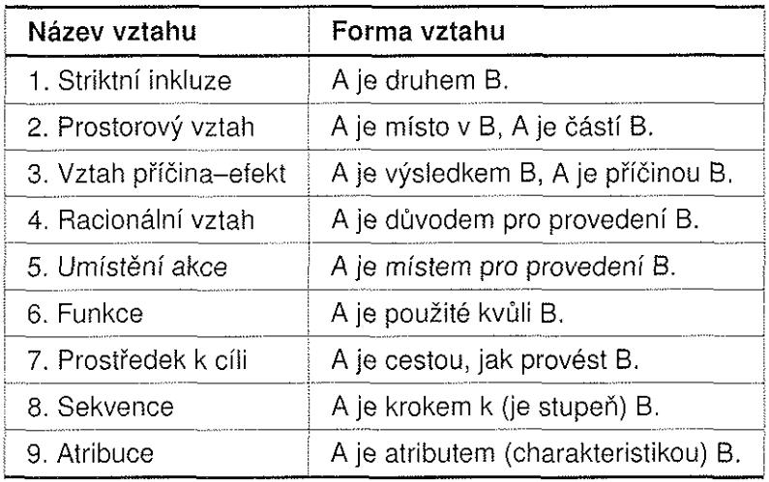
Spradleyho sémantické vztahy [dle Hendl 2005: 232]

Slide 41
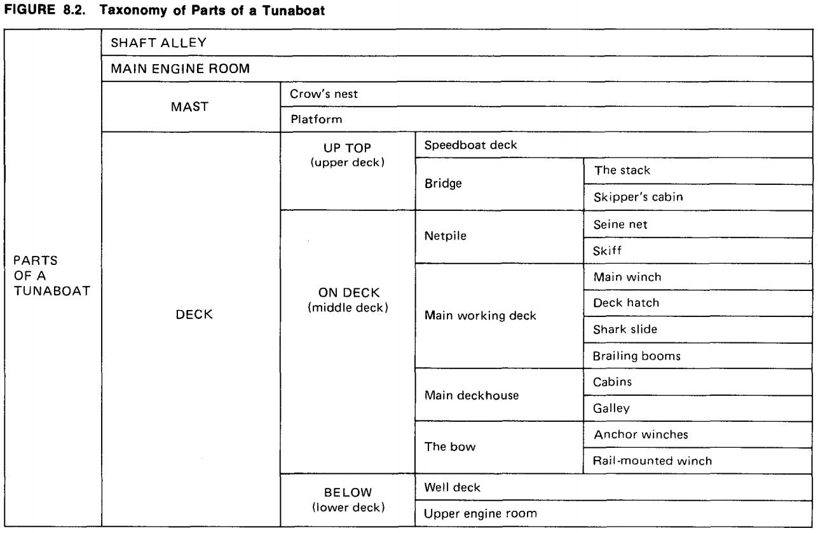
Ukázka taxonomie [Spradley 1979: 139]

Slide 42
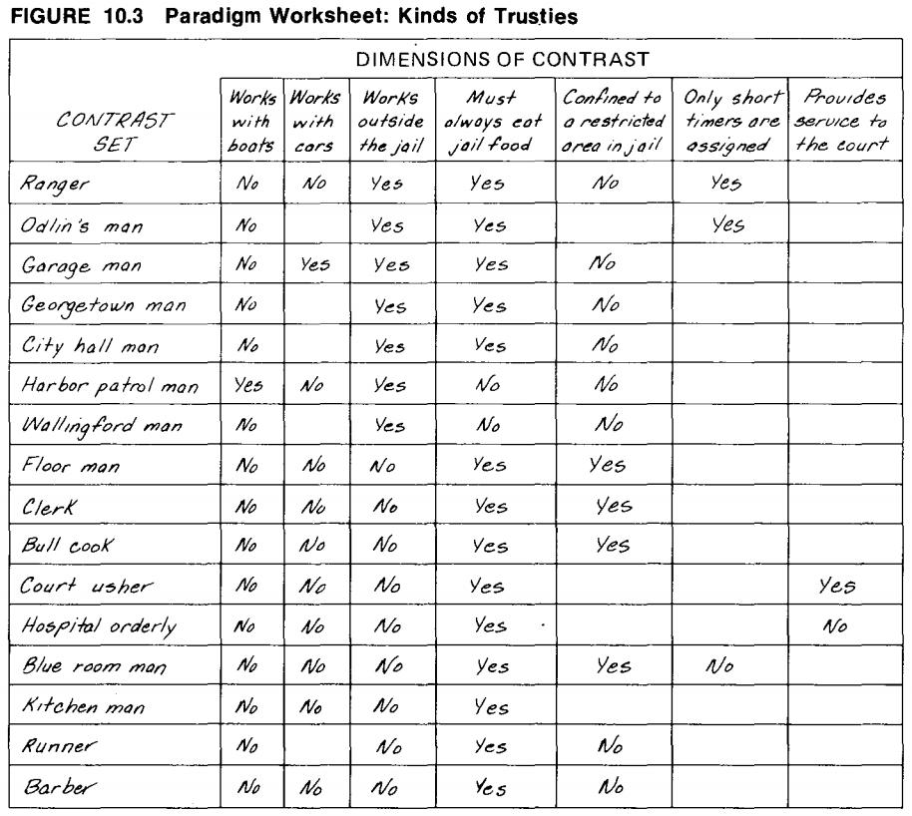
Ukázka komponentní analýzy [Spradley 1979: 139]

Slide 43
Možnosti využití počítačů
na rozdíl od software pro kvalitativní (statistickou) analýzu např. SPSS, Statistica) neexistuje software, který by kvalitativní analýzu provedl za výzkumníka
analytickým nástrojem je v kvalitativním výzkumu vždy výzkumník
software může pouze usnadnit práci
3 základní způsoby, jak může počítač usnadnit práci:
  a) přepis rozhovorů → Transkripční software
  b) usnadnění analytických postupů tzv. code-and-retrieve (= kódování, vyhledávání, sdružování, zobrazování apod.) → CAQDAS (Computer Assisted Qualitative Data Analysis Software)
  c) specializované programy např. pro tvorbu genealogií
  → např. GenoPro

Slide 44
Transkripční software
neumí automaticky převést mluvené slovo do textu
pouze zjednodušuje manipulaci s audionahrávkou a její přepis výzkumníkem
usnadnění přepisu např. pomocí:
  ovládání nožním pedálem
  úprava rychlosti přehrávání
  vkládání předdefinovaných slovních spojení
  a další
Transcriber
  http://trans.sourceforge.net/en/presentation.php
  popis viz [Bitrich – Konopásek 2001]
f4
  http://www.audiotranskription.de/english/f4.htm
Express Scribe
  http://www.nch.com.au/scribe/

Slide 45
CAQDAS I. – funkce a užití
= Computer Assisted Qualitative Data Analysis Software
= programy pro počítačově podporovanou analýzu kvalitativních dat
umožňují snadno provádět:
  segmentaci → segmenty dat (= úryvky či citace)
  kódování → kódy
  poznámkování → poznámky
s takto vzniklými objekty můžete dále snadno manipulovat
  zobrazování → například všech segmentů okódovaných vybraným kódem
  třídění → například zobrazení pouze výpovědí od určité skupiny informátorů (např. pouze můžů)
  vyhledávání → slov či slovních spojení v datech, kódech či poznámkách
  hierarchizace → vytváření hierarchických vztahů mezi kódy
  porovnávání → například výpovědí všech informátorů k vybranému tématu
  a další…
  detailnější popis možností CAQDAS viz [Konopásek 1999]

Slide 46
CAQDAS II. – přehled software
volně stažitelné (+ zdarma, - omezené funkce)
  WeftQDA
    http://www.pressure.to/qda/
  SIL Fieldworks
    http://www.sil.org/computing/fieldworks/index.html
placené (+ pokročilé funkce, + příjemnější ovládání, - velmi nákladné)
  Atlas.ti
    http://www.atlasti.com/
    popis viz [Konopásek 1999]
  NVivo
    http://www.qsrinternational.com/products_nvivo.aspx
  MaxQDA, Qualrus, HyperResearch, ad.
Další informace na
  http://onlineqda.hud.ac.uk/
  http://caqdas.soc.surrey.ac.uk/

Slide 47
Specializovaný software
Genealogický software
  GenoPro
    http://www.genopro.com/
    umožňuje vytváření příbuzenských diagramů

Slide 48
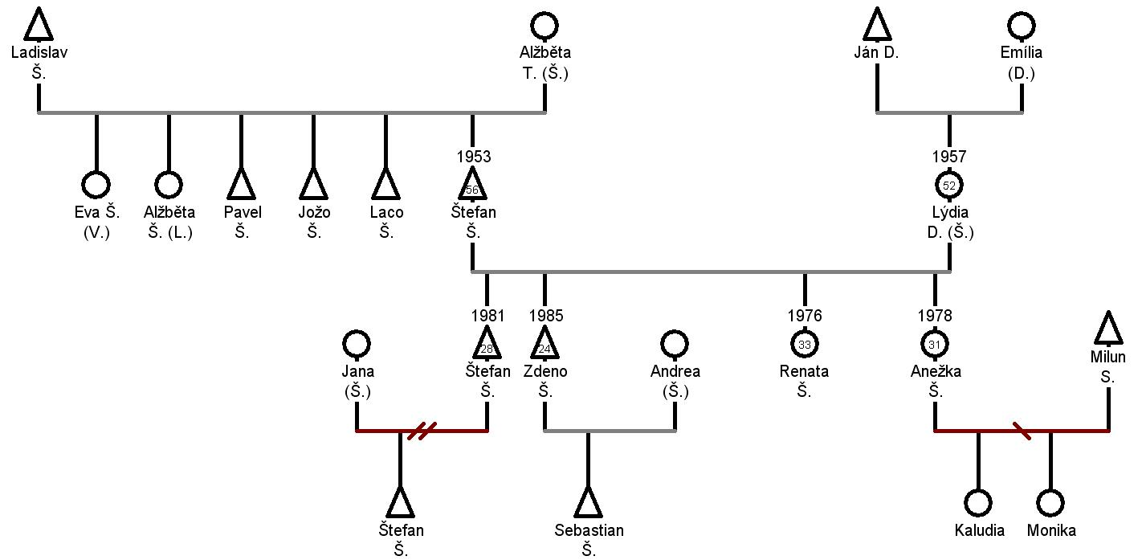
Ukázka příbuzenského diagramu

Slide 49
Doporučená literatura
Konopásek, Zdeněk (1997): Co si počít s počítačem v kvalitativním výzkumu. Biograf 12.
Miles, Matthew B. – Huberman, A. Michael (1994): Qualitative Data Analysis. An Expanded Sourcebook. 2nd ed. Thousand Oaks: SAGE. Kap. Early Steps in Analysis, odd. Codes and Coding, s. 55-69.

Slide 50
Použitá literatura I.
Bernard, H. Russell (2002): Research methods in anthropology: qualitative and quantitative methods. 3rd ed. Walnut Creek: Altamira Press.
Bitrich, Tomáš – Konopásek, Zdeněk (2001): Transcriber – pohodlnější přepisování, a možná i něco navíc. Biograf 24.
Denzin, Norman K. (1989): Interpretive interactionism. Newbury Park: SAGE.
Hendl, Jan (2005): Kvalitativní výzkum. Základní metody a aplikace. Praha: Portál.
Konopásek, Zdeněk (1997): Co si počít s počítačem v kvalitativním výzkumu. Biograf 12.
Lynch, Kevin (2004): Obraz města. Praha: Polygon.
Miles, Matthew B. – Huberman, A. Michael (1994): Qualitative Data Analysis. An Expanded Sourcebook. 2nd ed. Thousand Oaks: SAGE.

Slide 51
Použitá literatura II.
Ryan, Gery W. – Bernard, H. Russell (2001): Data Management and Analysis Methods. In Denzin, Norman K. - Lincoln, Yvonne S. (eds): Handbook of Qualitative Research. 2nd ed.,Thousand Oaks: SAGE, s. 769-802.
Silvermanm, S. (2005): Ako robiť kvalitatívny výskum: praktická príručka. Bratislava: Ikar.
Spradley, James P. (1979): Participant Observation. Belmont: Wadsworth.
Spradley, James P. (1980a): Ethnographic Interview. Belmont: Wadsworth.
Spradley, James P. (1980b): Beating the drunk charge. In Spradley, James P. – McCurdy, David W. (eds.) Conformity and Conflict. Readings in Cultural Anthropology. 4th ed. Boston: Little, Brown and Companys, 266-273.
Strauss, Anselm - Corbinová, Juliet (1999): Základy kvalitativního výzkumu. Boskovice: Nakladatelství Albert.
Yussen, S. R. - Ozcan, N. M. (1997): The development of knowledge about narratives. Issues in Educational Psychology: Contributions From Educational Psychology, 2, 1-68.

